Slide 1
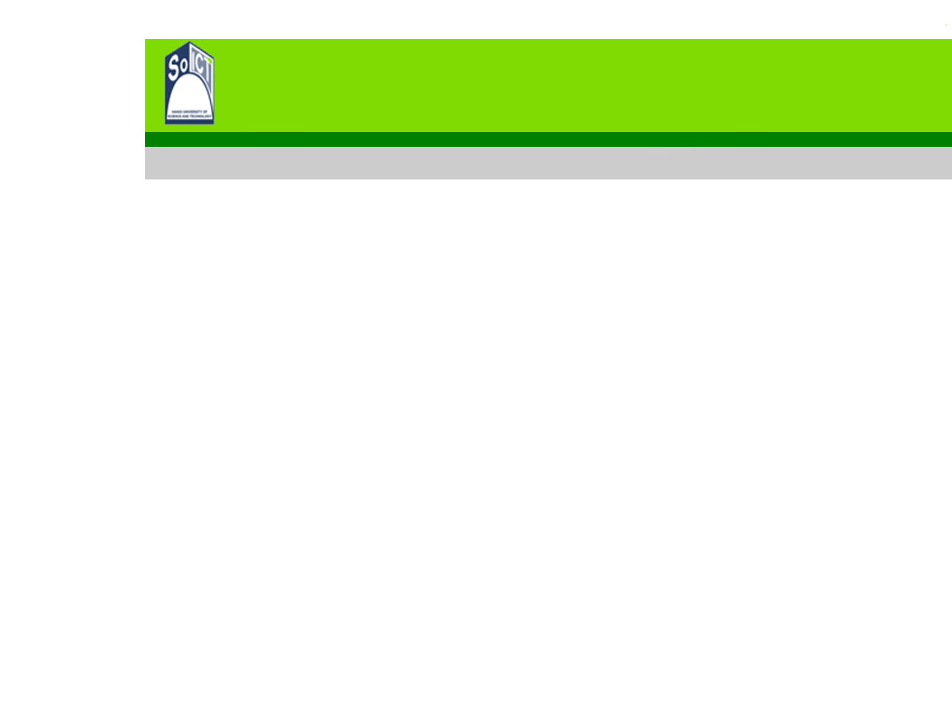
BÁO CÁO THỰC TẬP
Học phần: Thực tập kỹ thuật
Đề tài: Xây dựng phần mềm quản lý ảnh InstagramClone
Nhóm Thực Hiện: LTT_Team8
Hướng dẫn viên: Nguyễn Thanh TùngB
TungNT2

Slide 2
NỘI DUNG BÁO CÁO
Đặt vấn đề
Định hướng và giải pháp
Phân tích thiết kế và triển khai
Demo phần mềm
Kết luận và hướng phát triển
LTT_Team8
Học Lập Trình Trên Mobile

Slide 3
ĐẶT VẤN ĐỀ(1/3)
Mạng xã hội
Chụp ảnh
Xử lý ảnh
Chia sẻ ảnh
Tham khảo theo: Instagram hoặc 360 camera
➔ Xây dựng phần mềm quản lý ảnh Instagram_Clone
LTT_Team8
Học Lập Trình Trên Mobile

Slide 4
ĐẶT VẤN ĐỀ(2/3)
Đề tài: Xây dựng phần mềm quản lý ảnh Instagram_Clone
Lý do chọn đề tài:(Khách quan)
Các sản phẩm Mobile công nghệ cao đang không ngừng phát triển, nhu cầu về phần mềm ứng dụng khai thác triệt để các thiết bị công nghệ đó cũng được đòi hỏi cao.
Đặc biệt Android và iPhone/iPad cũng đã có thiết bị chụp ảnh tốt nhất nên việc phát triển ứng dụng xử lý ảnh và lưu lại những khoảnh khắc đáng nhớ trong cuộc sống với những phong cách riêng được chú trọng hơn.
➔quyết định xây dựng phần mềm Instagram_Clone

Slide 5
ĐẶT VẤN ĐỀ(2/3)
Đề tài: Xây dựng phần mềm quản lý ảnh Instagram_Clone
Lý do chọn đề tài:(Chủ quan)
Tìm hiểu ObjectiveC với Xcode & Android với Android SDK & RailsAPI, Ruby on rails …
Tìm hiểu một số công nghệ hỗ trợ làm ứng dụng trên Mobile
Biết cách xây dựng ứng dụng thực tế trên Mobile
Rèn luyện các kĩ năng TeamWork
LTT_Team8
Học Lập Trình Trên Mobile

Slide 6
ĐỊNH HƯỚNG VÀ GIẢI PHÁP(1/)
Môi trường phát triển:
Mac OS X 10.8+, Xcode 5.1
Android 4.0+ , Eclipse và Android SDK
Ruby on Rails, Ubuntu.
­ Ngôn ngữ:
Objective­C.
Java
Ruby
­ Thư viện: GPUImage, CoreImage,
­ Facebook SDK, Twitter Framework iOS, RailsAPI…

Slide 7
ĐỊNH HƯỚNG VÀ GIẢI PHÁP(2/)
Tham khảo và vận dụng theo phần mềm INSTAGRAM
Instagram:
Miễn phí
Hấp dẫn: chỉnh sửa ảnh, lưu ảnh, chia sẻ với bạn bè.
Upload ảnh không giới hạn

Slide 8
ĐỊNH HƯỚNG VÀ GIẢI PHÁP(3/)
Tạo một ứng dụng Instagram_Clone đảm bảo các tính năng như:
Cho phép chụp ảnh và chọn ảnh từ thư viện ảnh.
Cung cấp các bộ lọc ảnh được thiết kế tùy chỉnh: bao gồm tùy chỉnh sáng tối, sắc nét,tương phản&chỉnh màu…
Hỗ trợ chia sẻ ảnh và video tức thời lên các mạng xã hội phổ biến như Facebook, Twitter, server LTT_Team8 (tự xây dựng).
Cho phép upload không giới hạn.
Hỗ trợ camera trước và sau.
Hỗ trợ flash.
Tham gia vào mạng xã hội

Slide 9
ĐỊNH HƯỚNG VÀ GIẢI PHÁP(4/)
Giải pháp lựa chọn: với iOS
Chụp ảnh, chọn ảnh: UIImagePicker, AVFoundation.framework (camera), AssetsLibrary.framework (choose image).
Crop và resize ảnh:CGImageRef(crop logic) <=>CGImageCreateWithImageInRect (crop) , drawInRect (method of UIImage)-resize, UIGraphics, CGBitmapContext, CGContextDrawImage →scale and resize , BJImageCroper (Barrett Jacobsen), NYXImagesKit(Benjamin Godard-2011)
Chia sẻ lên mạng xã hội: Social.framework, Facebook SDK, Twitter Framwork,…
Giao diện càng giống với instagram càng tốt.

Slide 10
ĐỊNH HƯỚNG VÀ GIẢI PHÁP(5/)
Giải pháp lựa chọn: với Android
Sử dụng các thư viện của android (GPUImage để xử lý filter, sáng tối, và cropImage để crop ảnh),
Sử dụng Intent có sẵn của android như: MediaStore.ACTION_IMAGE_CAPTURE, Intent.ACTION_PICK, Intent.ACTION_SEND
Vì bọn em mới tìm hiểu về android, nên chủ yếu bọn em tìm hiểu kiến thức trên mạng, nếu có gì không hiểu bọn em sẽ hỏi các anh hướng dẫn ( anh Du Du, anh Tony).

Slide 11
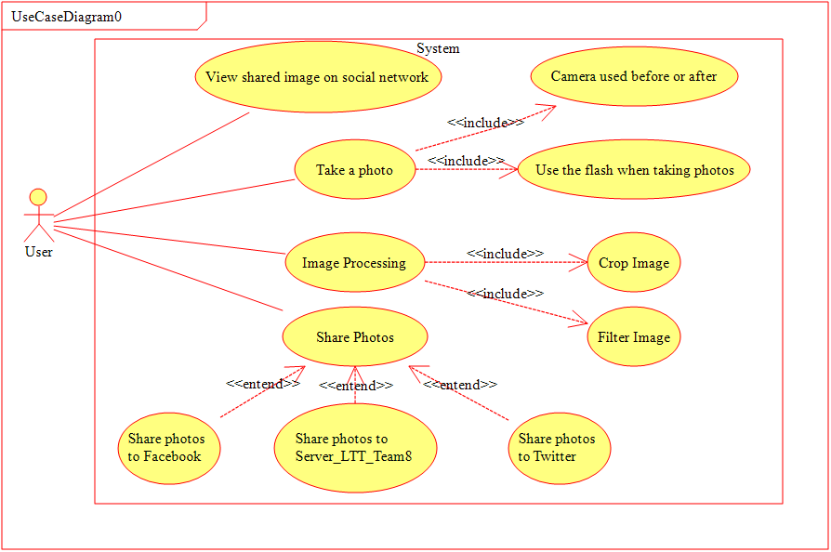
PHÂN TÍCH THIẾT KẾ VÀ TRIỂN KHAI
Sơ đồ UseCase

Slide 12
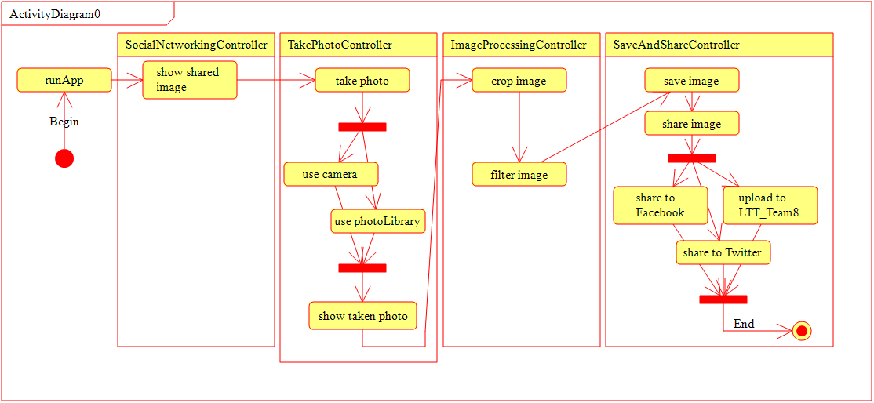
PHÂN TÍCH THIẾT KẾ VÀ TRIỂN KHAI
Sơ đồ hoạt động

Slide 13
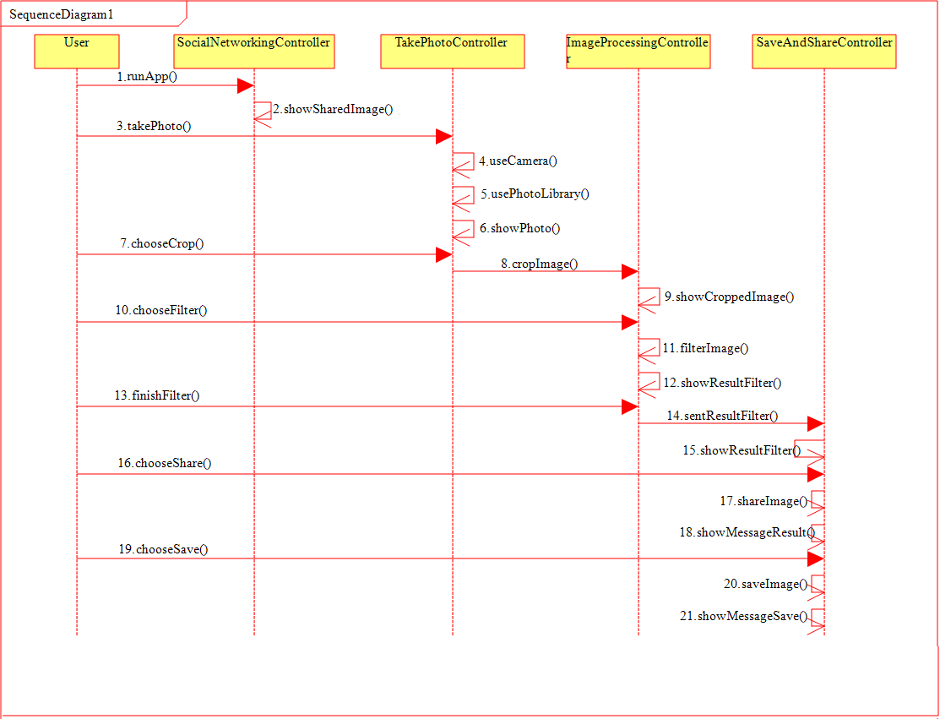
PHÂN TÍCH THIẾT KẾ VÀ TRIỂN KHAI
Sơ đồ UML

Slide 14
DEMO PHẦN MỀM
Sau đây chúng em xin chạy demo phần mềm của nhóm

Slide 15
TỔNG KẾT
Qua quá trình thực tập nhóm chúng em đã thu được nhiều kiến thức bổ ích, nắm chắc được công nghệ, rèn luyện nhiều kĩ năng quý giá...
Hướng phát triển của phần mềm là làm thêm các chức năng filter và chỉnh sửa ảnh mới lạ, thêm giao diện đẹp mắt và trực quan hơn nữa.

Slide 16
Cảm ơn
THANK YOU FOR WATCHING

